Slide 1

ỦY BAN NHÂN DÂN TP. THỦ ĐỨC
TRÖÔØNG THCS LÖÔNG ÑÒNH CUÛA
KHOA HỌC TỰ NHIÊN 6

Slide 2

CHỦ ĐỀ 8: ĐA DẠNG THẾ GIỚI SỐNG
SỰ ĐA DẠNG CÁC NHÓM SINH VẬT

Slide 3


Thức ăn không được bảo quản hợp lí và đúng cách sẽ rất dễ bị ôi thiu. Vậy nguyên nhân nào làm cho thức ăn dễ bị ôi thiu? Việc sử dụng các loại thức ăn ôi thiu đó sẽ có tác hại gì?

Slide 4
BAØI 25
VI KHUẨN

Slide 5



Slide 6

I. ĐẶC ĐIỂM CỦA VI KHUẨN

Slide 7
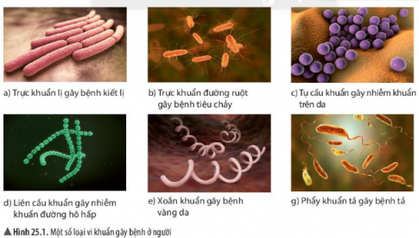
BÀI 25: VI KHUẨN
I. ĐẶC ĐIỂM CỦA VI KHUẨN

Slide 8


Quan sát hình 25.1, em có nhận xét gì về hình dạng của các loại vi khuẩn. Lấy ví dụ?
Tìm hiểu thông tin về sự phân bố của vi khuẩn trong tự nhiên. Em có nhận xét gì về môi trường sống của vi khuẩn? Lấy ví dụ?

Slide 9



BAØI 25: VI KHUẨN
I. ĐẶC ĐIỂM CỦA VI KHUẨN
1. Nhận xét về hình dạng vi khuẩn. Lấy ví dụ?
- Đa số Vi khuẩn có hình que (trực khuẩn lị), hình cầu (tụ cầu khuẩn), hình xoắn (xoắn khuẩn giang mai), hình dấu phẩy (phẩy khuẩn tả)…

Slide 10
BAØI 25: VI KHUẨN
I. ĐẶC ĐIỂM CỦA VI KHUẨN
2. Nhận xét về môi trường sống của vi khuẩn. Lấy ví dụ?
Vi khuẩn ở các loại môi trường như đất, nước, không khí, cơ thể sinh vật, đồ dùng, thức ăn ôi thiu,…
Ví dụ: Trong 1g đất có tới hàng trăm triệu vi khuẩn…

Slide 11


BAØI 25: VI KHUẨN
I. ĐẶC ĐIỂM CỦA VI KHUẨN:
- Đa số vi khuẩn có hình que (trực khuẩn lị), hình cầu (tụ cầu khuẩn), hình xoắn ( xoắn khuẩn giang mai), hình dấu phẩy ( phẩy khuẩn tả)..
Tài liệu được chia sẻ bởi Website VnTeach.Com
https://www.vnteach.com

Slide 12
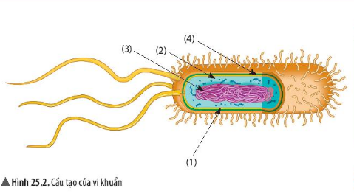
BAØI 25: VI KHUẨN
I. ĐẶC ĐIỂM CỦA VI KHUẨN

Slide 13
Quan sát hình 25.2, em hãy xác định các thành phần cấu tạo vi khuẩn bằng cách chú thích các phần được đánh dấu từ (1) → (4).
Đặc điểm cấu tạo của virus và vi khuẩn khác nhau như thế nào?

Slide 14
BAØI 25: VI KHUẨN
Quan sát hình 25.2, em hãy xác định các thành phần cấu tạo vi khuẩn bằng cách chú thích các phần được đánh dấu từ (1) → (4)?
1. màng tế bào 2. chất tế bào 3. vùng nhân 4. thành tế bào

Slide 15
BAØI 25: VI KHUẨN
I/ ĐẶC ĐIỂM CỦA VI KHUẨN:
Cấu tạo Vi khuẩn gồm các thành phần: Thành tế bào, màng tế bào, chất tế bào và vùng nhân.
Một số tế bào còn có lông bơi hoặc roi bơi để di chuyển…

Slide 16
Quan sát hình 25.2, em hãy xác định các thành phần cấu tạo vi khuẩn bằng cách chú thích các phần được đánh dấu từ (1) → (4).
Đặc điểm cấu tạo của virus và vi khuẩn khác nhau như thế nào?

Slide 17
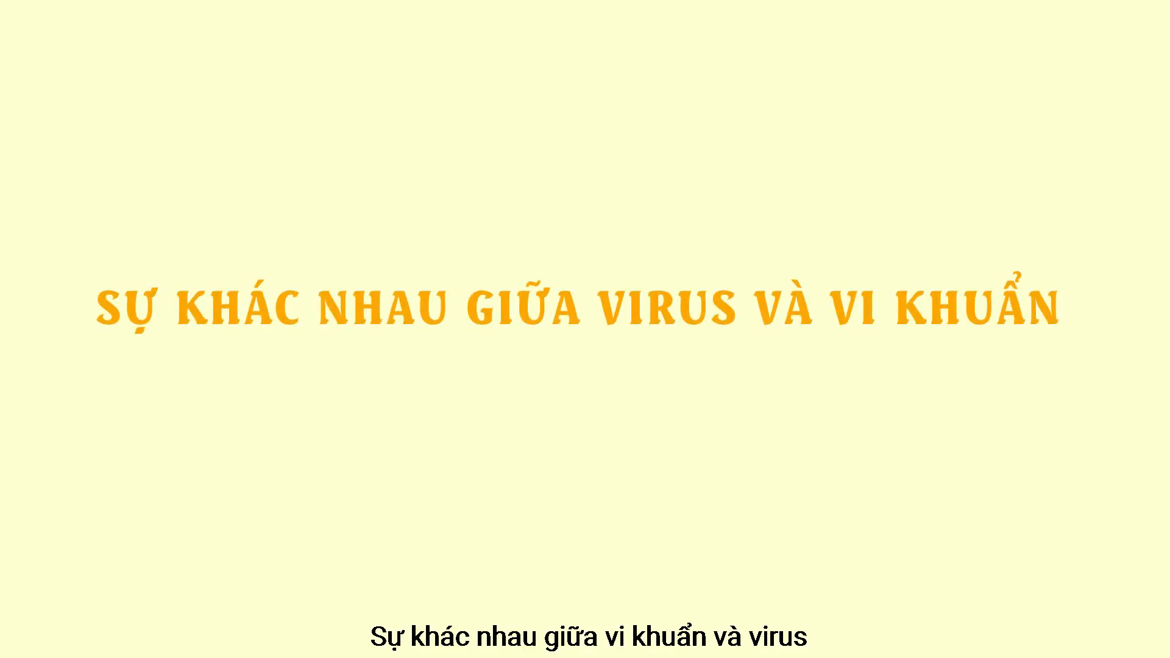
BAØI 25: VI KHUẨN
I. ĐẶC ĐIỂM CỦA VI KHUẨN

Slide 18
BAØI 25: VI KHUẨN
I. ĐẶC ĐIỂM CỦA VI KHUẨN
VI KHUẨN CÓ LỢI KHÔNG?

Slide 19
II. VAI TRÒ CỦA VI KHUẨN

Slide 20
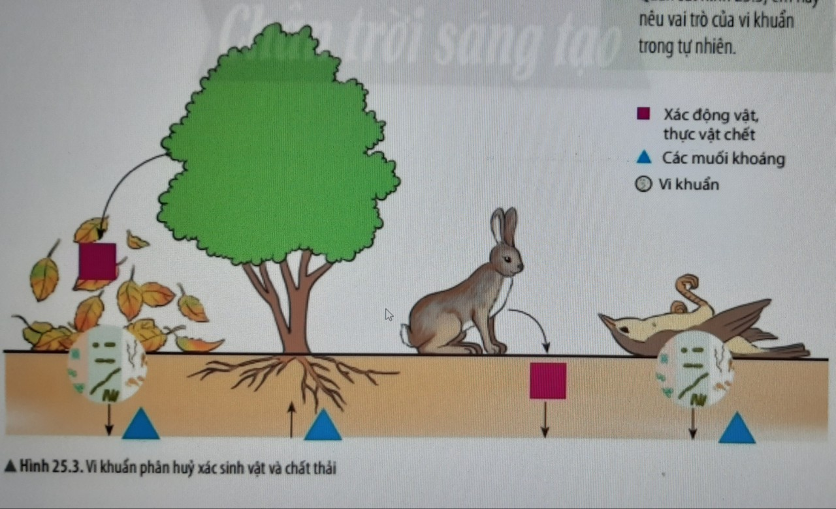
Nêu vai trò của vi khuẩn trong tự nhiên?

Slide 21
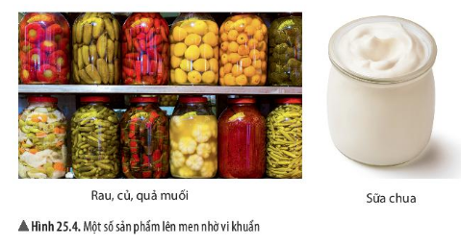
Nêu vai trò của vi khuẩn trong quá trình chế biến các sản phẩm phục vụ đời sống con người? Kể tên một vài ứng dụng của vi khuẩn trong thực tiễn?

Slide 22
BAØI 25: VI KHUẨN
Hãy đề xuất 1 số biện pháp bảo quản thực phẩm trong gia đình?

Slide 23
BAØI 25: VI KHUẨN
II. VAI TRÒ CỦA VI KHUẨN:
- Lợi ích: vi khuẩn tham gia vào quá trình phân hủy xác sinh vật và chất thải hữu cơ làm sạch môi trường; có vai trò trong chế biến thực phẩm (làm sữa chua, làm rượu, làm muối chua…)

Slide 24
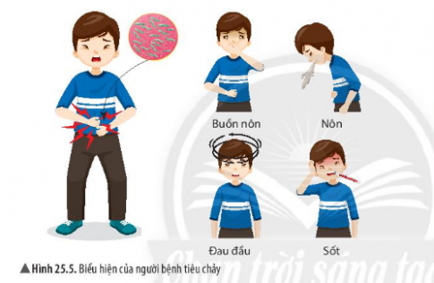
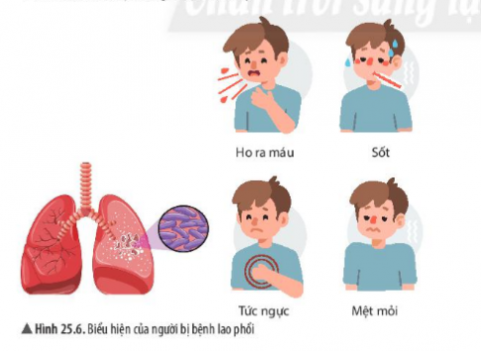
Quan sát hình 25.5, 25.6 và hoàn thành phiếu học tập sau?

Slide 25
PHIẾU HỌC TẬP
TÊN BỆNH | TÁC NHÂN GÂY BỆNH | BIỂU HIỆN BỆNH
Bệnh tiêu chảy | Trực khuẩn đường ruột
 | Vi khuẩn lao

Slide 26
Theo em bệnh do vi khuẩn gây ra có thể lây truyền theo con đường nào? Hãy nêu một số biện pháp phòng chống bệnh do vi khuẩn gây ra?
Từ các con đường lây truyền bệnh, em hãy nêu một số biện pháp phòng chống bệnh tiêu chảy?

Slide 27
BAØI 25: VI KHUẨN
II. VAI TRÒ CỦA VI KHUẨN:
- Tác hại: gây bệnh cho người, động vật, thực vật; làm hỏng thực phẩm, làm thức ăn bị ôi thiu.

Slide 28
BAØI 25: VI KHUẨN
II. VAI TRÒ CỦA VI KHUẨN:
- Lợi ích: vi khuẩn tham gia vào quá trình phân hủy xác sinh vật và chất thải hữu cơ làm sạch môi trường; có vai trò trong chế biến thực phẩm (làm sữa chua, làm rượu, làm muối chua…)
- Tác hại: gây bệnh cho người, động vật, thực vật; làm hỏng thực phẩm, làm thức ăn bị ôi thiu.

Slide 29
BAØI 25: VI KHUẨN
Hãy đề xuất 1 số biện pháp phòng chống bệnh do vi khuẩn gây ra?

Slide 30
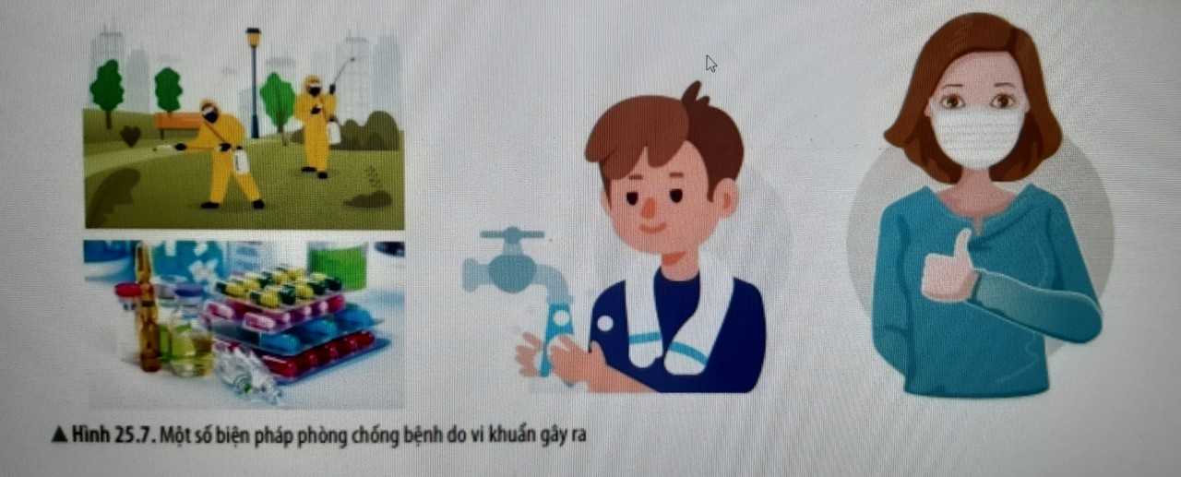
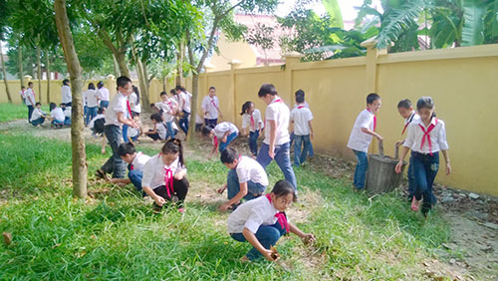
BAØI 25: VI KHUẨN
Hãy đề xuất 1 số biện pháp phòng chống bệnh do vi khuẩn gây ra?
- Vệ sinh cá nhân.
- Vệ sinh môi trường.
- Bảo quản thực phẩm đúng cách.

Slide 31
BAØI 25: VI KHUẨN
II. VAI TRÒ CỦA VI KHUẨN:
- Biện pháp phòng chống bệnh do vi khuẩn: Vệ sinh cá nhân, vệ sinh môi trường, bảo quản thực phẩm đúng cách.

Slide 32

Kháng sinh là gì?

Slide 33
BAØI 25: VI KHUẨN
Theo em, điều gì sẽ xảy ra nếu trong đất không có vi khuẩn?

Slide 34


LUYỆN TẬP
Câu 1: Hình dạng của vi khuẩn?
a. Hình que, hình tròn, hình xoắn, hình dấu phẩy
b. Hình que, hình tròn, hình trụ, hình thoi
c. Hình que, hình cầu, hình xoắn, hình dấu phẩy.
d. Câu a, b và c đều sai
BAÏN CHOÏN ÑUÙNG ROÀI!!!
ü
BAÏN CHOÏN SAI ROÀI!!!
BAÏN CHOÏN SAI ROÀI!!!
BAÏN CHOÏN SAI ROÀI!!!

Slide 35
LUYỆN TẬP
Câu 2: Cấu tạo của vi khuẩn gồm:
a. Thành tế bào, màng tế bào, chất tế bào, vùng nhân.
b. Thành tế bào, màng tế bào, chất tế bào, roi bơi.
c. Màng tế bào, chất tế bào, vùng nhân, lông bơi.
d. Cả b và c đều sai.
ü
BAÏN CHOÏN ÑUÙNG ROÀI!!!
BAÏN CHOÏN SAI ROÀI!!!
BAÏN CHOÏN SAI ROÀI!!!
BAÏN CHOÏN SAI ROÀI!!!

Slide 36
LUYỆN TẬP
Câu 3: Vai trò của vi khuẩn?
a. Vi khuẩn tham gia vào quá trình phân hủy xác sinh vật và chất thải hữu cơ làm sạch môi trường.
b. Vi khuẩn đóng vai trò trong chế biến 1 số loại thực phẩm
c. Vi khuẩn gây bệnh cho người, động vật, thực vật, làm hỏng thữc phẩm, gây ôi thiu thức ăn.
d. Cả a, b và c đều đúng.
BAÏN CHOÏN ÑUÙNG ROÀI!!!
ü
BAÏN CHOÏN SAI ROÀI!!!
BAÏN CHOÏN SAI ROÀI!!!
BAÏN CHOÏN SAI ROÀI!!!

Slide 37

LUYỆN TẬP
Câu 4: Các em phải làm gì để phòng chống bệnh do vi khuẩn gây ra?
a. Vệ sinh cá nhân.
b. Vệ sinh môi trường.
c. Bảo quản thực phẩm đúng cách.
d. Cả a, b và c đều đúng.
BAÏN CHOÏN ÑUÙNG ROÀI!!!
ü
BAÏN CHOÏN SAI ROÀI!!!
BAÏN CHOÏN SAI ROÀI!!!
BAÏN CHOÏN SAI ROÀI!!!

Slide 38

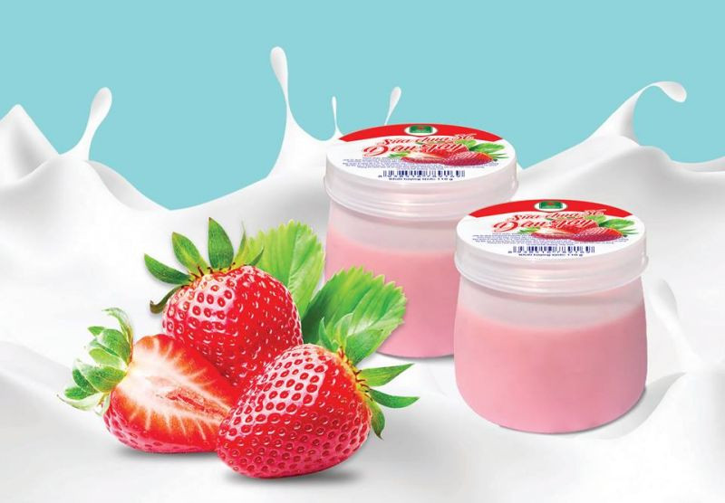
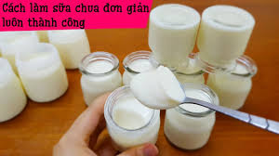
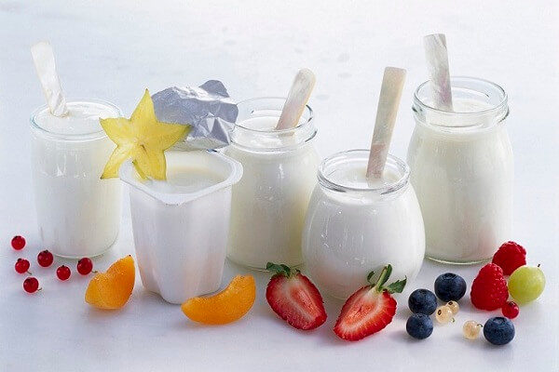
DAËN DOØ
ª Học bài, TLCH trong SGK.
ª Đọc phần “em có biết?”
ª Tìm hiểu trước bài 26 “Thực hành quan sát vi khuẩn. Tìm hiểu các bước làm sữa chua.”

Slide 39

KÍNH CHUÙC QUYÙ THAÀY COÂ
DOÀI DAØO SÖÙC KHOÛE, HAÏNH PHUÙC VAØ
THAØNH ÑAÏT TRONG COÂNG VIEÄC.

